Slide 1


ỦY BAN NHÂN DÂN QUẬN LONG BIÊN
TRƯỜNG MẦM NON TUỔI HOA
*******
HOẠT ĐỘNG LÀM QUEN VỚI TOÁN
Đề tài: Nhận biết hình tròn – Hình tam giác
Lớp : Mẫu giáo bé C1
Giáo viên: Khuất Thị Oanh
Năm học: 2022- 2023

Slide 2

Ổn định tổ chức, gây hứng thú:

Slide 3
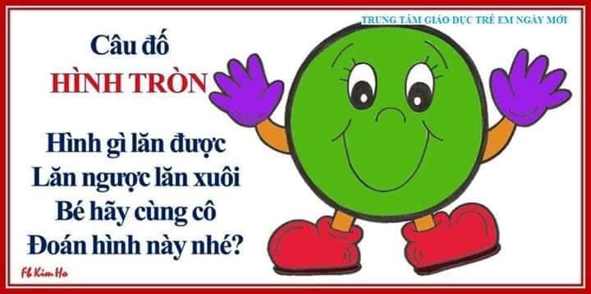

Slide 4
Nhận biết hình tròn

Slide 5


Hình tròn

Slide 6

Hình tròn có đường bao cong và lăn được

Slide 7
Nhận biết hình tam giác

Slide 8
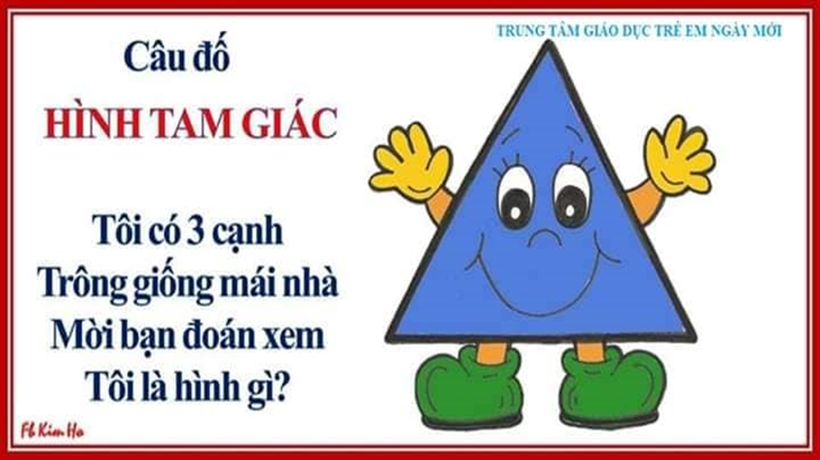

Slide 9

Hình tam giác

Slide 10

Hình tam giác có đường bao thẳng và không lăn được

Slide 11

Trò chơi 1:
Hình nào xuất hiện?

Slide 12

Hình tròn
Hình tam giác

Slide 13

Hình tam giác
Hình tròn

Slide 14

Trò chơi 2:
Thử tài của bé

Slide 15

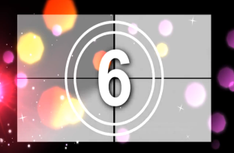
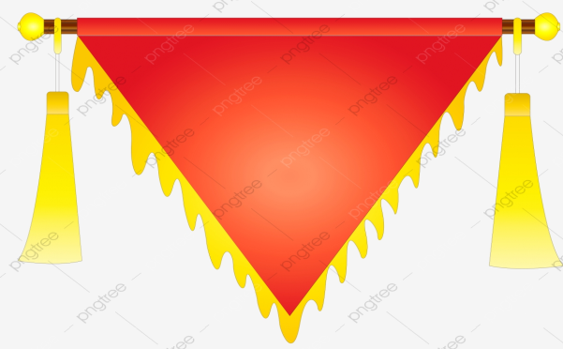

Lá cờ có hình gì ?
1. Hình chữ nhật
2. Hình tròn
3. Hình tam giác

Slide 16


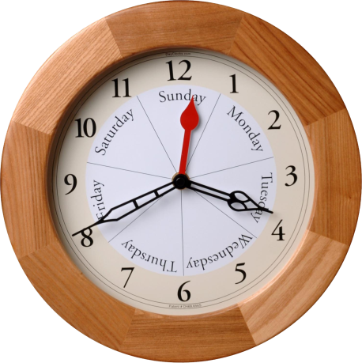

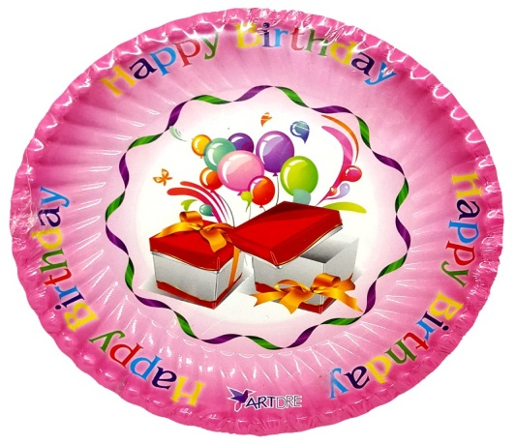
Đồ vật nào sau đây có dạng hình tròn ?
1. Đồng hồ
2. Bức tranh
3. Cái đĩa

Slide 17


Hình có đường bao thẳng là hình gì ?
1. Hình tam giác
2. Hình tròn
3. Hình ngôi sao

Slide 18

Hình nào sau đây có đường bao cong và lăn được ?
1. Hình tròn
2. Hình tam giác
3. Hình vuông

Slide 19

Xin chào và hẹn gặp lại các con!

